Slide 1

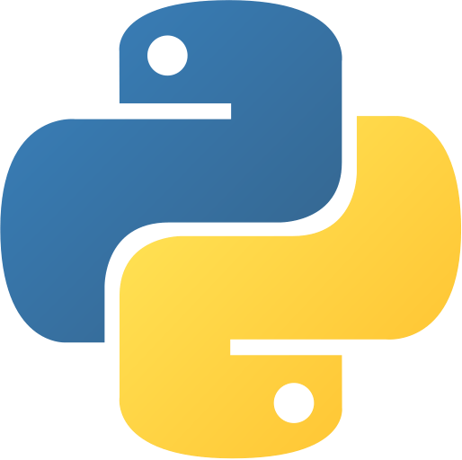
python
Empoderando Código: Explorando as Funções no Caminho da Inovação
FUNÇÕES
Ricardo Marzano

Slide 2
INTRODUÇÃO
Guia Essencial das Funções em Python
Em Python, uma função é um bloco de código reutilizável projetado para realizar uma tarefa específica. Ela aceita entradas, chamadas de argumentos, e pode retornar um resultado. As funções permitem organizar o código de forma modular, tornando-o mais legível, fácil de entender e manter. Esteja atento para ampliar seus conhecimentos de funções Python!
Guia Essencial das funções Python
2

Slide 3

CAPÍTULO 1
Introdução às Funções em Python

Slide 4
Capítulo 1: Introdução às Funções em Python
As funções são blocos de código reutilizáveis em Python, projetados para realizar tarefas específicas. Elas são fundamentais para organizar e estruturar programas de forma eficiente. Vamos explorar os principais conceitos relacionados às funções.
Guia Essencial das funções Python
4

Slide 5
CAPÍTULO 2
Definindo e Chamando Funções

Slide 6
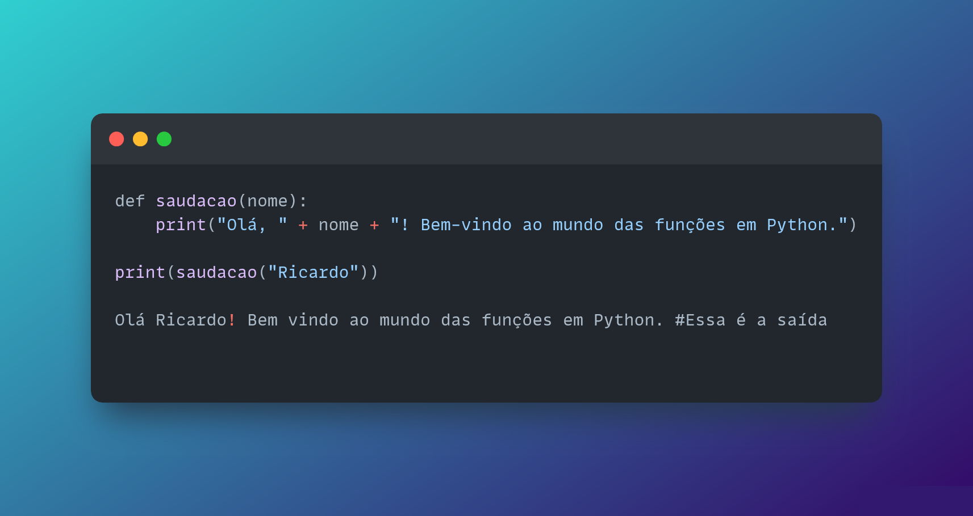
Capítulo 2: Definindo e Chamando Funções
Para definir uma função em Python, utilizamos a palavra-chave def, seguida pelo nome da função e seus parâmetros, se houver. Podemos então chamar essa função em qualquer lugar do nosso código. Vamos ver um exemplo:
Guia Essencial das funções Python
6

Slide 7
CAPÍTULO 3
Parâmetros e Argumentos

Slide 8
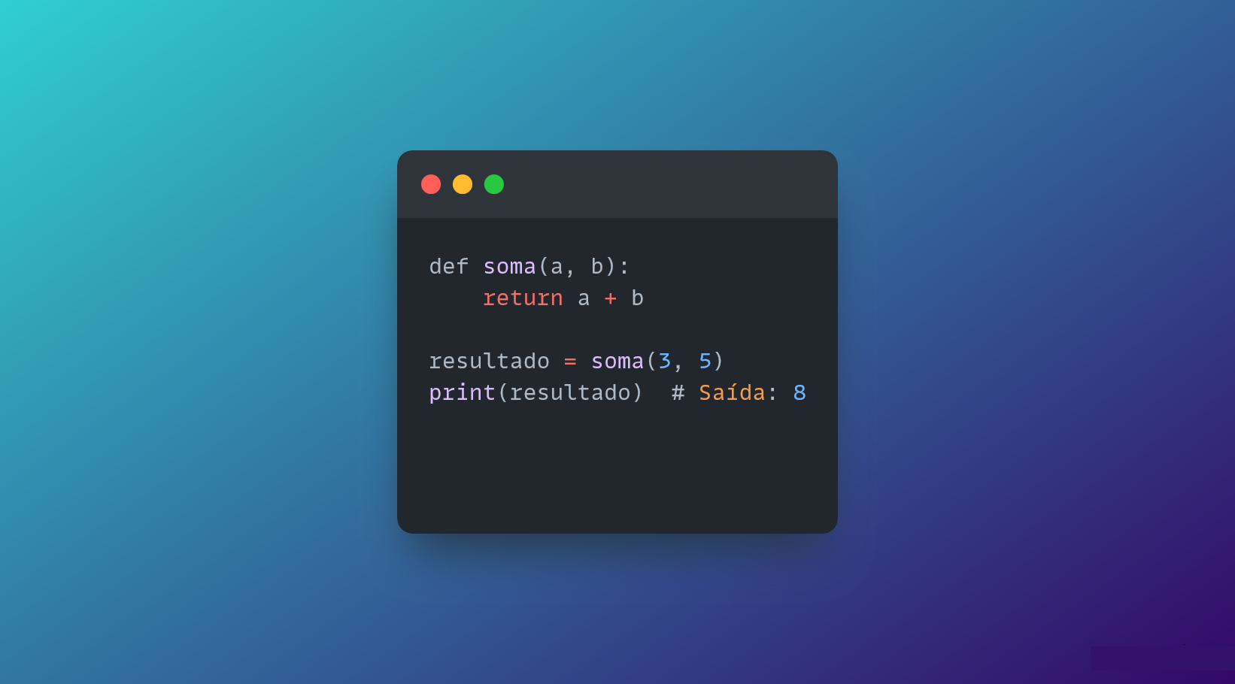
Capítulo 3: Parâmetros e Argumentos
Os parâmetros são variáveis usadas na definição da função, enquanto os argumentos são os valores passados para a função quando ela é chamada. Vamos ver um exemplo:
Guia Essencial das funções Python
8

Slide 9
CAPÍTULO 4
Retornando Valores

Slide 10
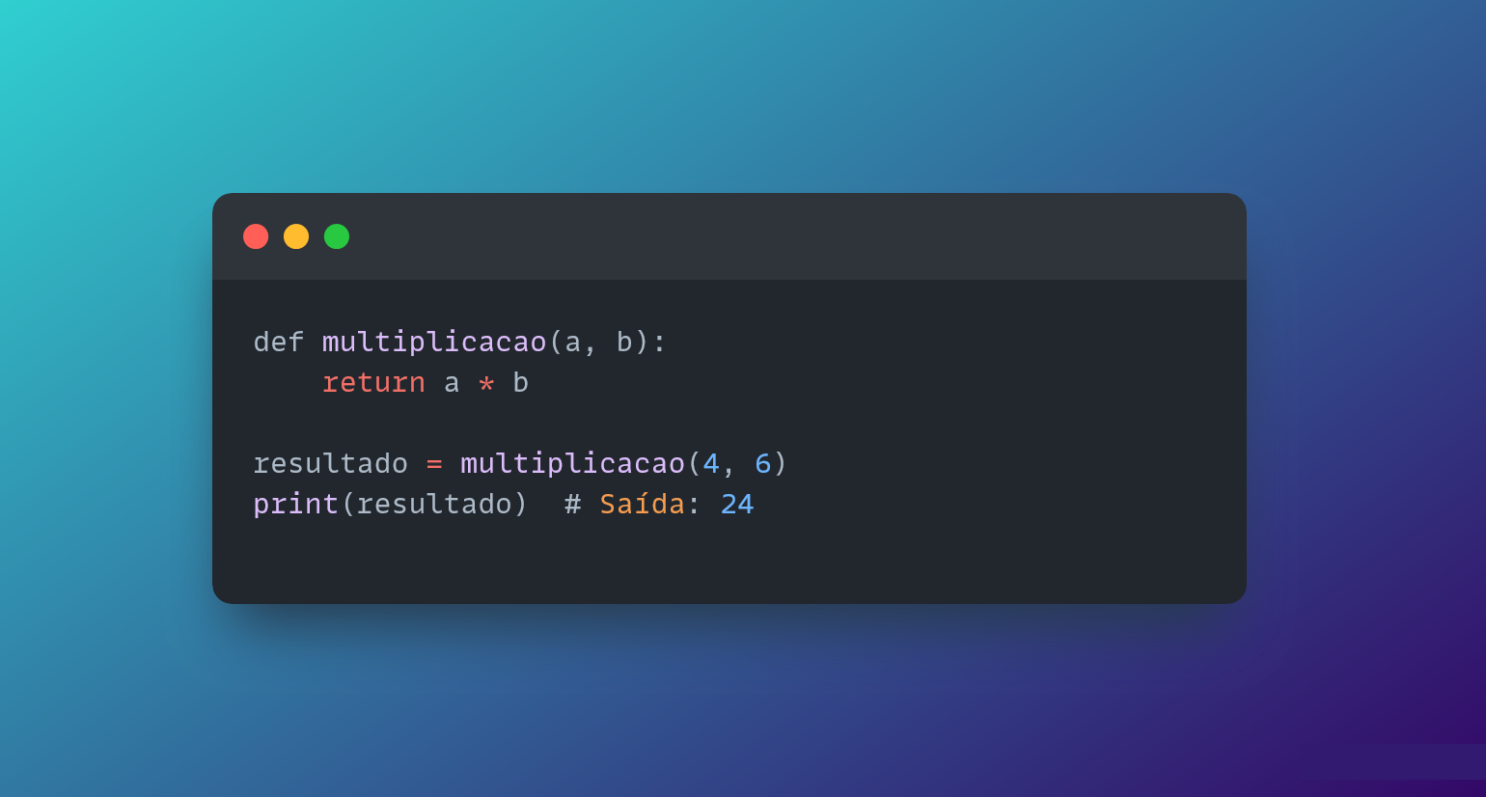
Capítulo 4: Retornando Valores
Em Python, podemos usar a palavra-chave return para retornar valores calculados por uma função. Isso permite que o resultado seja usado em outras partes do código. E também o retorno pode ser de tipos String, booleanos e mais. Exemplo:
Guia Essencial das funções Python
10

Slide 11
CAPÍTULO 5
Argumentos Padrão

Slide 12
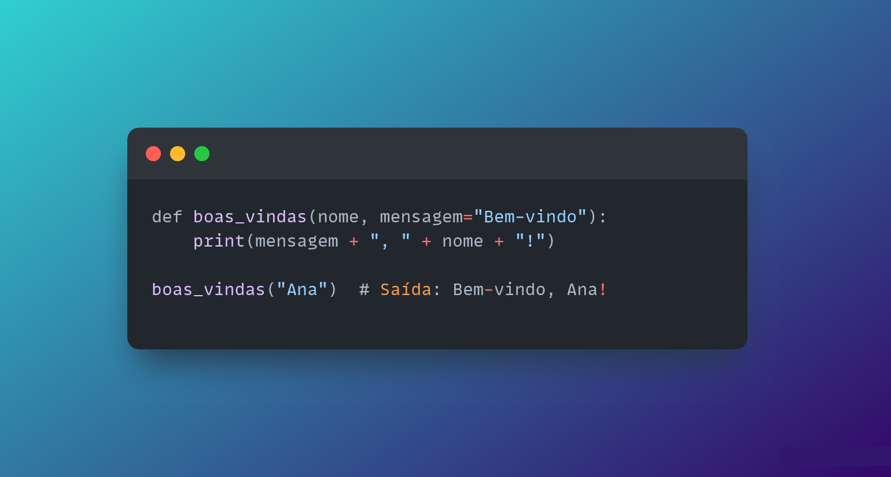
Capítulo 5: Argumentos Padrão
Python permite definir valores padrão para os parâmetros de uma função. Isso é útil quando queremos que um parâmetro seja opcional. Exemplo:
Guia Essencial das funções Python
12

Slide 13
CAPÍTULO 6
Funções Anônimas (Lambda)

Slide 14
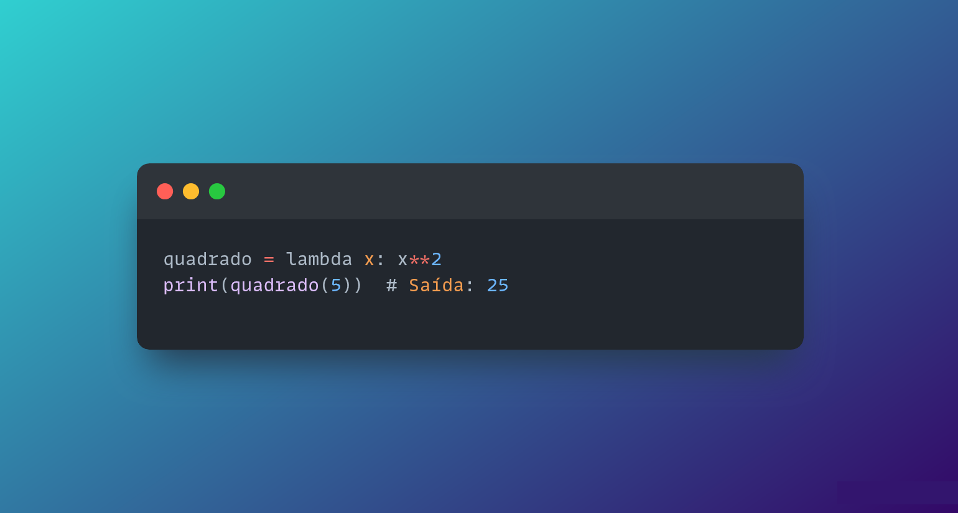
Capítulo 6: Funções Anônimas (Lambda)
Além das funções definidas com def, Python suporta funções anônimas, também conhecidas como funções lambda. Elas são úteis para operações simples e podem ser usadas em expressões. Exemplo:
Guia Essencial das funções Python
14

Slide 15
CAPÍTULO 7
Escopo de Variáveis

Slide 16
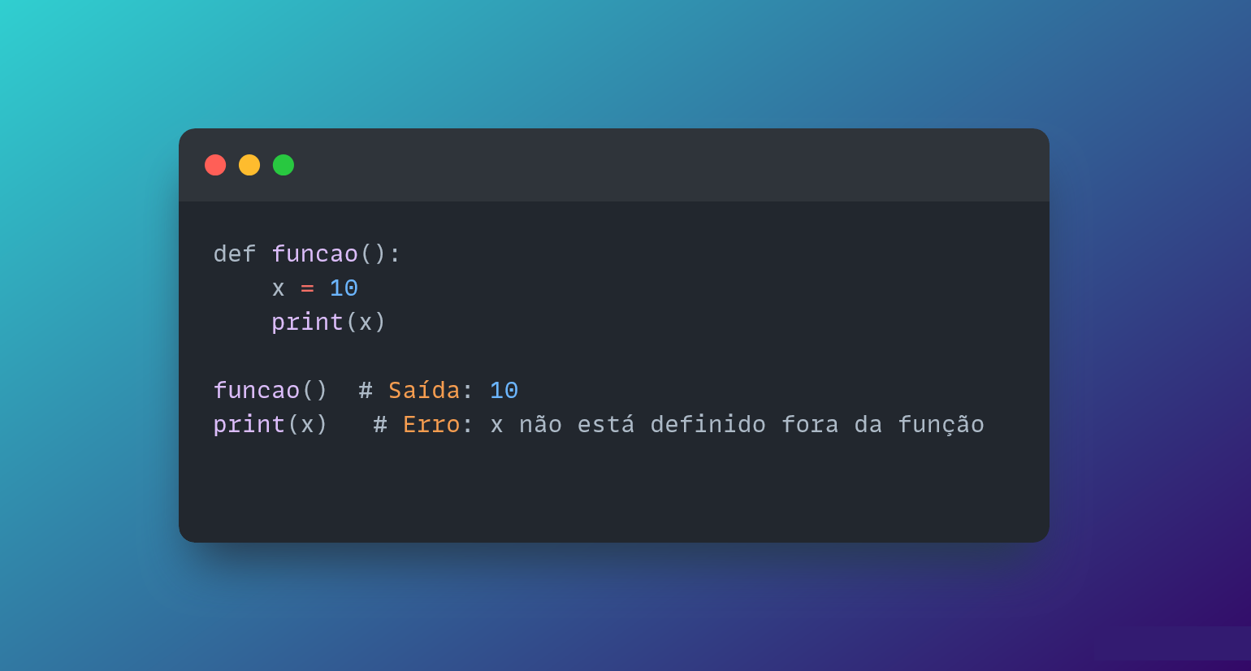
Capítulo 7: Escopo de Variáveis
Variáveis definidas dentro de uma função têm um escopo local, o que significa que elas só podem ser acessadas dentro dessa função. Já as variáveis definidas fora de uma função têm um escopo global, podendo ser acessadas de qualquer lugar do código. Exemplo:
Guia Essencial das funções Python
16

Slide 17
Considerações Finais

Slide 18
Espero que este guia tenha sido útil para compreender os principais conceitos sobre funções em Python! Continue explorando e praticando para dominar ainda mais essa importante ferramenta de programação.

